Slide 1


Teledetección con R.
Sevilla R - Sevilla, 12 de Noviembre de 2019
Jerónimo Carranza Carranza
jeronimo.carranza@asterionat.com
www.asterionat.com

Slide 2
Índice
Introducción a la Teledetección
Principales paquetes de R para Teledetección
  raster
  gdalcubes
  sen2r

Slide 3
Introducción a la Teledetección
La teledetección es un modo de obtener información acerca de objetos tomando y analizando datos sin que los instrumentos empleados para adquirir los datos estén en contacto directo con el objeto. (Agencia Europea del Espacio -ESA-)
La teledetección es el proceso de detectar y monitorizar las características físicas de un área midiendo su radiación reflejada y emitida a una distancia del área objetivo. (Servicio Geológico de Estados Unidos -USGS-)
La teledetección es la ciencia y la tecnología de capturar, procesar y analizar imágenes, junto con otros datos físicos de la Tierra y los planetas, desde sensores en el espacio, en el aire y en el suelo. (Sociedad Internacional de Fotogrametría y Teledetección -ISPRS-).

Slide 4
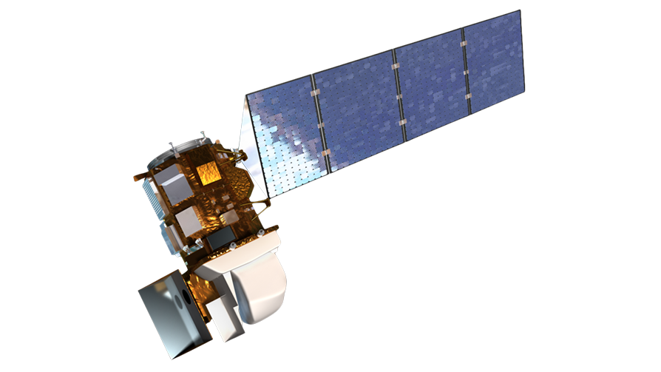
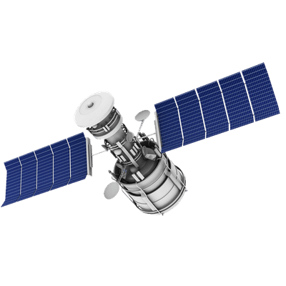
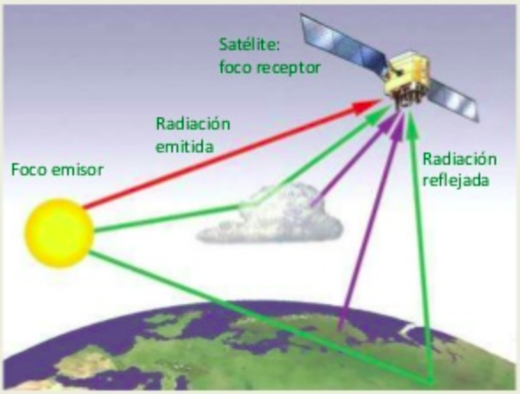
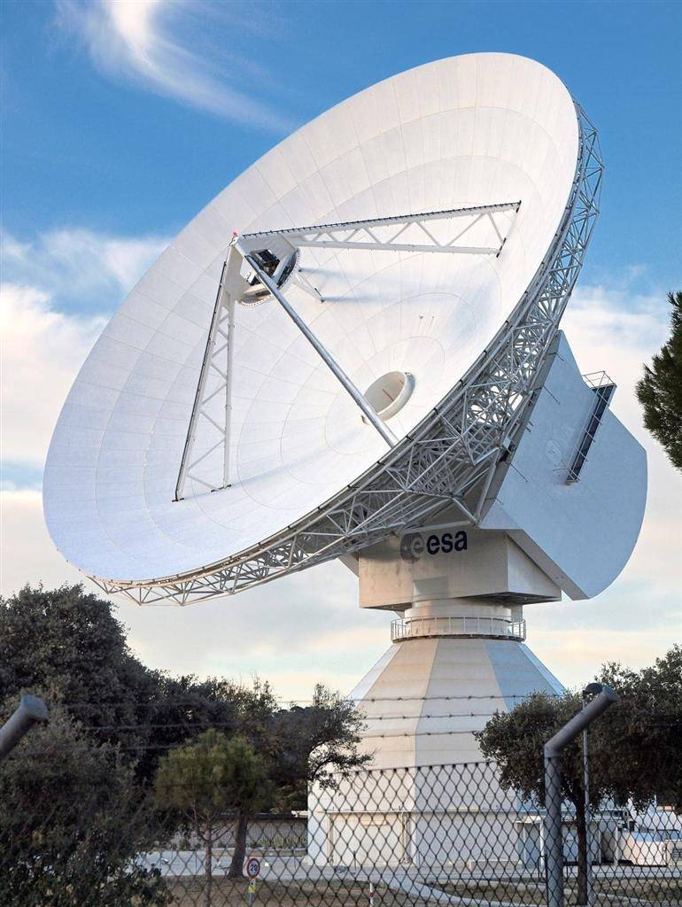
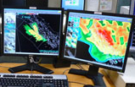
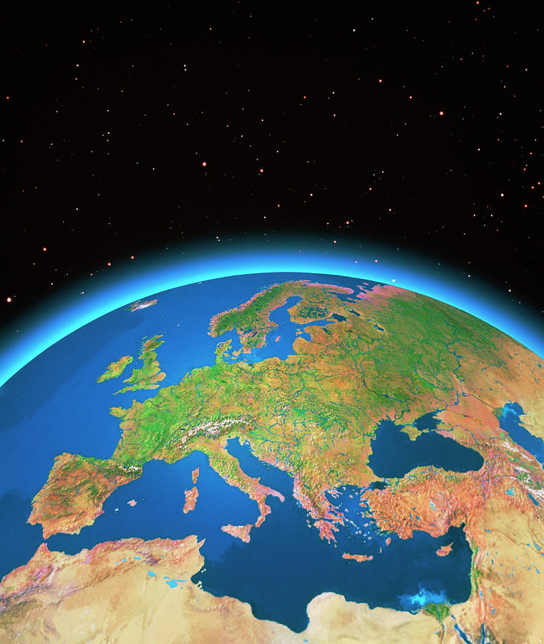
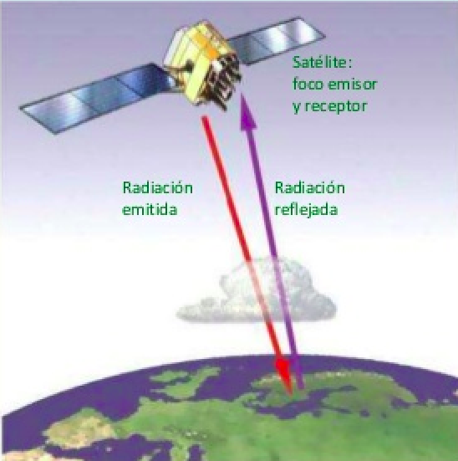
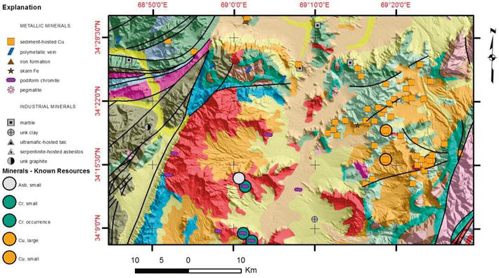
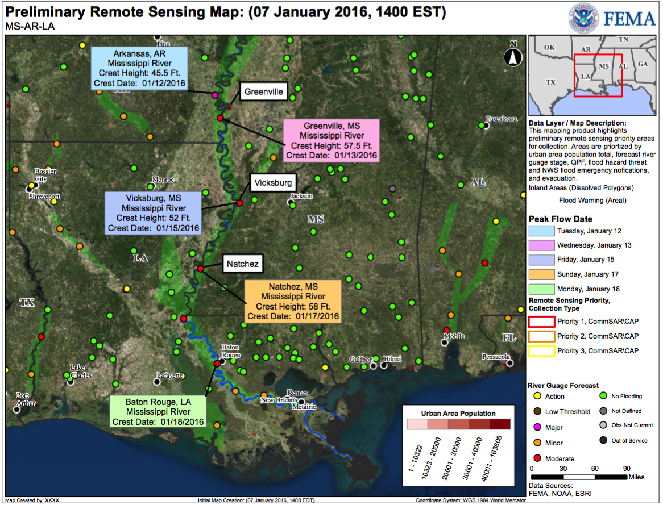
Elementos de un Sistema de Teledetección
Plataforma y Sensor
Fuente de
energía
Sensor pasivo
Transmisión
Atmósfera
Análisis / Interpretación
Sensor activo
Superficie terrestre
Recepción y
Procesamiento
Aplicación / Usuario final

Slide 5
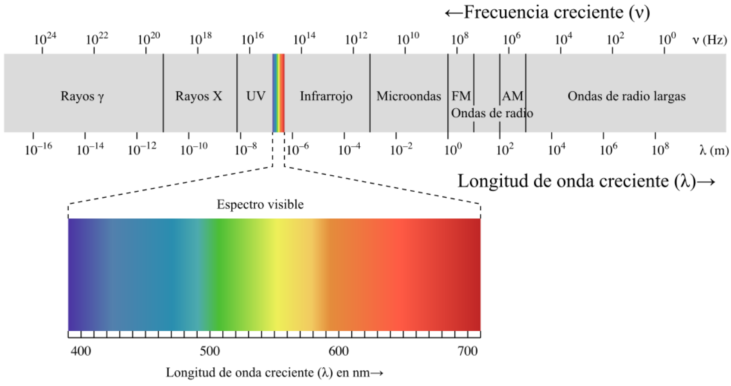
Sensores en el espectro electromagnético
Sensores
pasivos
Sensores
activos
rádar
Sensores pasivos
MULTIESPECTRALES
HIPERESPECTRALES
Sensores RGB. Color. 3 bandas.
Sensores PANCROMÁTICOS.
1 banda.

Slide 6
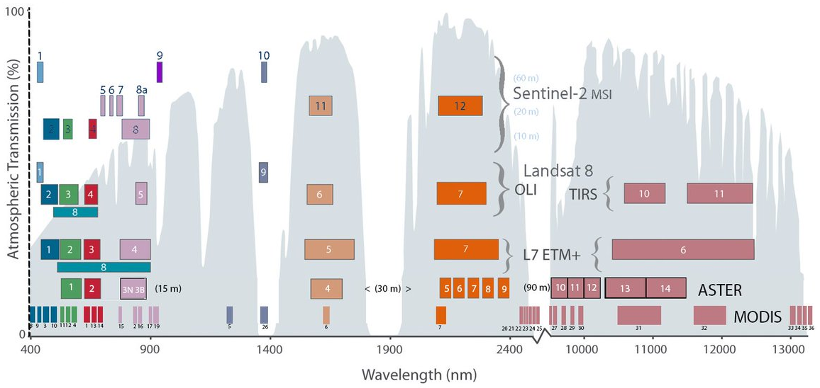
Resolución espectral:
Bandas en Sentinel-2, Landsat 7 y 8, ASTER y MODIS

Slide 7
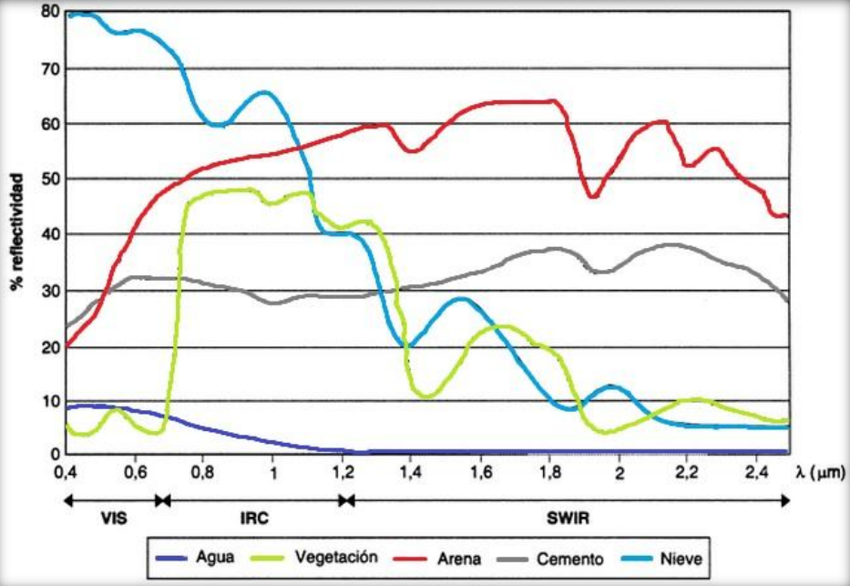
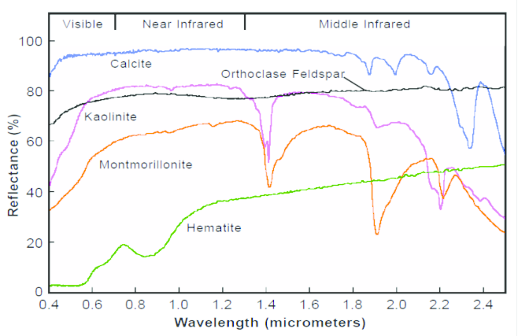
Firmas espectrales
Nieve
Arena
Vegetación
Cemento
Agua
Fuente: Chuvieco, 2008
Fuente: Mendoza, 2014

Slide 8
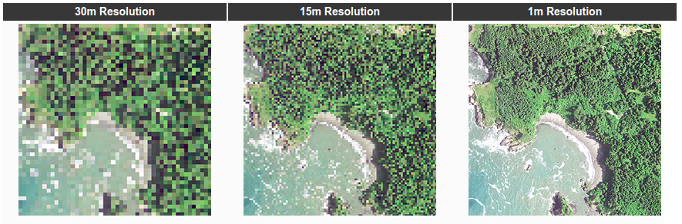
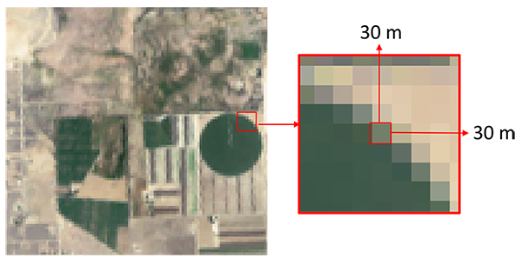
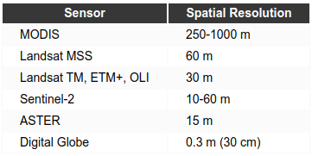
Resolución espacial
Cada pixel de Landsat 8 tiene 30m x 30m
Fuente: http://gsp.humboldt.edu/

Slide 9
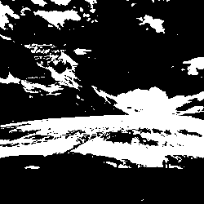
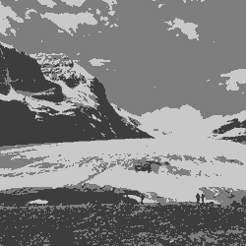
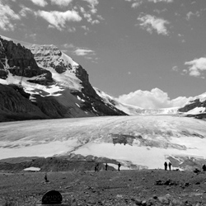
Resolución radiométrica
1 bit
2¹ = 2 niveles
2 bit
2² = 4 niveles
8 bit
2⁸ = 256 niveles
Meteosat: 8 bits. 2⁸ = 256 niveles
Landsat 7 ETM+: 8 bits. 2⁸ = 256 niveles
SPOT 5 HRV: 8 bits. 2⁸ = 256 niveles
MODIS: 10 bits. 2¹⁰ = 1.024 niveles
IKONOS: 11 bits. 2¹¹ = 2.048 niveles
Landsat 8 OLI: 16 bits. 2¹⁶ = 65.536 niveles
Sentinel 2 MSI: 16 bits. 2¹⁶ = 65.536 niveles
Fuente: http://gsp.humboldt.edu/

Slide 10
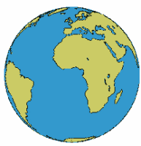
Resolución temporal
Se refiere a la periodicidad con la que se adquieren imágenes de la misma porción de la superficie terrestre. El ciclo de cobertura está en función de las características orbitales de la plataforma (altura, velocidad, inclinación), así como del diseño del sensor.
  Alta resolución temporal: < 1 día - 3 días
  Media resolución temporal: 4 - 16 días
  Baja resolución temporal: > 16 días
Meteosat: 15 minutos
Landsat 7 ETM+: 16 días
SPOT 5 HRV: 2-3 días
MODIS: 12 horas
Landsat 8 OLI: 16 días
Sentinel 2 MSI: 5 días

Slide 11
Principales paquetes de R para Teledetección
raster | Geographic Data Analysis and Modeling
gdalcubes | Earth Observation Data Cubes from Satellite Image Collections
sen2r | Find, Download and Process Sentinel-2 Data
landsat | Radiometric and topographic correction of satellite imagery
satellite | Handling and Manipulating Remote Sensing Data
rstoolbox | Tools for Remote Sensing Data Analysis
RGISTools | Handling Multiplatform Satellite Images
MODIS | Acquisition and Processing of MODIS Products
hsdar | Manage, Analyse and Simulate Hyperspectral Data
rLiDAR | LiDAR Data Processing and Visualization

Slide 12
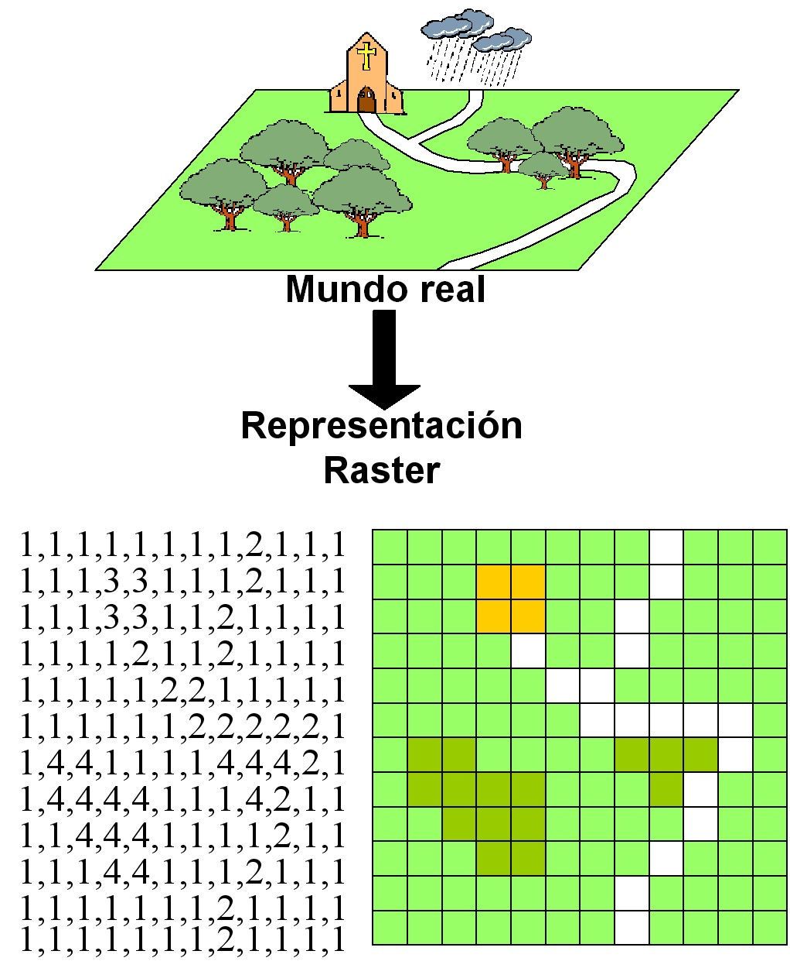
El paquete raster
Implementa funciones básicas y de alto nivel para
datos geográficos con representación ráster:
Lectura, escritura, manipulación, análisis y modelado.
Admite el procesamiento de archivos muy grandes.
Da soporte también a operaciones sobre datos vectoriales como las intersecciones. Depende del paquete sp.
Es un paquete básico que importan y del que dependen una gran cantidad de paquetes de R, entre otros: Rstoolbox, satellite, leaflet, mapview, MODIS, RGISTools, ...
Fuente: UPV - Curso gvSIG

Slide 13
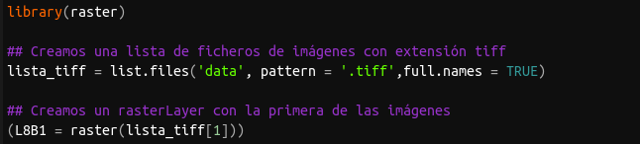
El paquete raster
Define tres clases principales:
  RasterLayer - representa datos ráster de una sola capa (variable)
  RasterStack - colección de objetos RasterLayer con la misma extensión y resolución espacial, que puede tener varios ficheros origen
  RasterBrick – es un verdadero objeto ráster multicapa, está vinculado a un único fichero
RasterLayer
class : RasterLayer
dimensions : 985, 1283, 1263755 (nrow, ncol, ncell)
resolution : 29.99692, 29.99395 (x, y)
extent : -685640.1, -647154.1, 4478867, 4508411 (xmin, xmax, ymin, ymax)
crs : +proj=merc +a=6378137 +b=6378137 +lat_ts=0.0 +lon_0=0.0 +x_0=0.0 +y_0=0 +k=1.0 +units=m +nadgrids=@null +no_defs
source : /media/usu1/DATA/Formacion/SevillaR/Teledeteccion_con_R/data/2019-09-27, Landsat 8 USGS, B01.tiff
names : X2019.09.27._Landsat_8_USGS._B01

Slide 14
El paquete raster
## Creamos un reasterStack con la lista de imágenes
(L8RS = stack(lista_tiff))
class : RasterStack
dimensions : 985, 1283, 1263755, 9 (nrow, ncol, ncell, nlayers)
resolution : 29.99692, 29.99395 (x, y)
extent : -685640.1, -647154.1, 4478867, 4508411 (xmin, xmax, ymin, ymax)
crs : +proj=merc +a=6378137 +b=6378137 +lat_ts=0.0 +lon_0=0.0 +x_0=0.0 +y_0=0 +k=1.0 +units=m +nadgrids=@null +no_defs
names : X2019.09.//_USGS._B01, X2019.09.//_USGS._B02, X2019.09.//_USGS._B03, X2019.09.//_USGS._B04, X2019.09.//_USGS._B05, X2019.09.//_USGS._B06, X2019.09.//_USGS._B07, X2019.09.//_USGS._B08, X2019.09.//_USGS._B09
RasterStack
## Creamos un rasterBrick a partir del rasterStack anterior
(L8RB = brick(L8RS))
class : RasterBrick
dimensions : 985, 1283, 1263755, 9 (nrow, ncol, ncell, nlayers)
resolution : 29.99692, 29.99395 (x, y)
extent : -685640.1, -647154.1, 4478867, 4508411 (xmin, xmax, ymin, ymax)
crs : +proj=merc +a=6378137 +b=6378137 +lat_ts=0.0 +lon_0=0.0 +x_0=0.0 +y_0=0 +k=1.0 +units=m +nadgrids=@null +no_defs
source : /tmp/RtmpinjNOQ/raster/r_tmp_2019-11-12_094815_7405_52060.grd
names : X2019.09.//_USGS._B01, X2019.09.//_USGS._B02, X2019.09.//_USGS._B03, X2019.09.//_USGS._B04, X2019.09.//_USGS._B05, X2019.09.//_USGS._B06, X2019.09.//_USGS._B07, X2019.09.//_USGS._B08, X2019.09.//_USGS._B09
min values : 0.25950, 0.18800, 0.11900, 0.04025, 0.00400, 0.00000, 0.00000, 0.10225, 0.00000
max values : 1.39275, 1.52025, 1.66450, 1.83375, 1.97725, 3.27825, 3.22825, 3.23550, 1.00000X2019.09.//_USGS._B09
RasterBrick

Slide 15
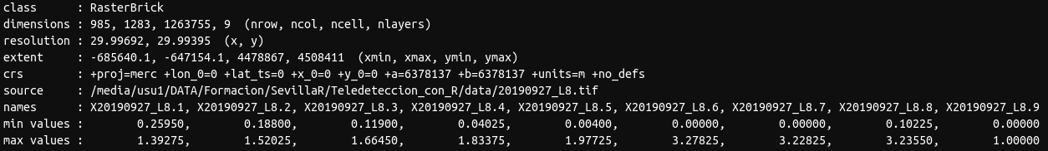
El paquete raster
Define muchos métodos y funciones, entre otros:
  Álgebra ráster y funciones de superposición: +,-, mosaic, crop, proj...
  Distancia, vecindario y funciones de parche: focal, clump, Moran, ...
  Conversión vectorial - ráster: rasterize, rasterToContour, ...
  Resumen de valores ráster: cellStats, summary, crosstab, zonal, ...
  Acceso a valores de celdas ráster: as.matrix, extract, sampleRandom ,...
  Mapas y gráficos: plot, plotRGB, hist, density, ...
  Manipulación de propiedades: names, extent, NAvalue, res, origin, ...
  Filas, columnas en coordenadas y viceversa: rowFromY, xFromCol, ...
  Escribir varios tipos de archivos ráster
## Salvamos a disco en fichero tif multicapa
writeRaster(L8RB,'data/20190927_L8.tif',format="GTiff", options=c("COMPRESS=DEFLATE"), overwrite=TRUE)
(L8RB <- brick('data/20190927_L8.tif')) # Leemos desde disco
removeTmpFiles(h=0.01) # limpieza de temporales
L8RB

Slide 16
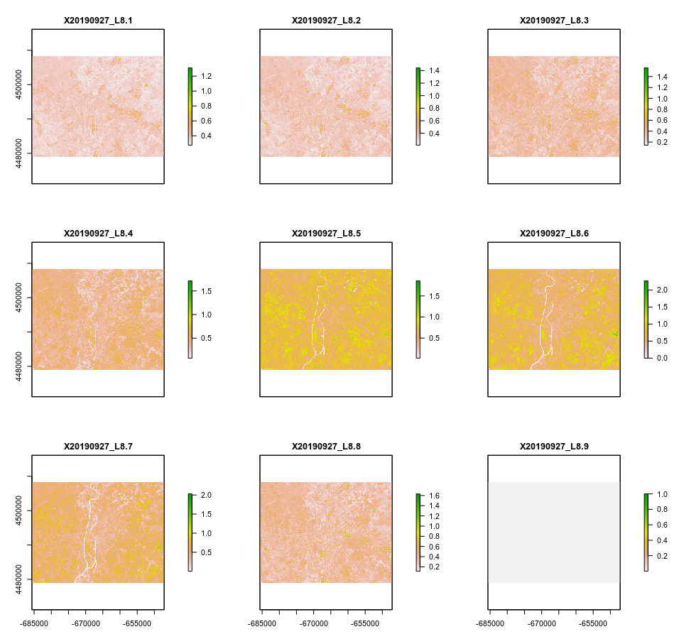
El paquete raster
## Ploteo simple
plot(L8RB)

Slide 17
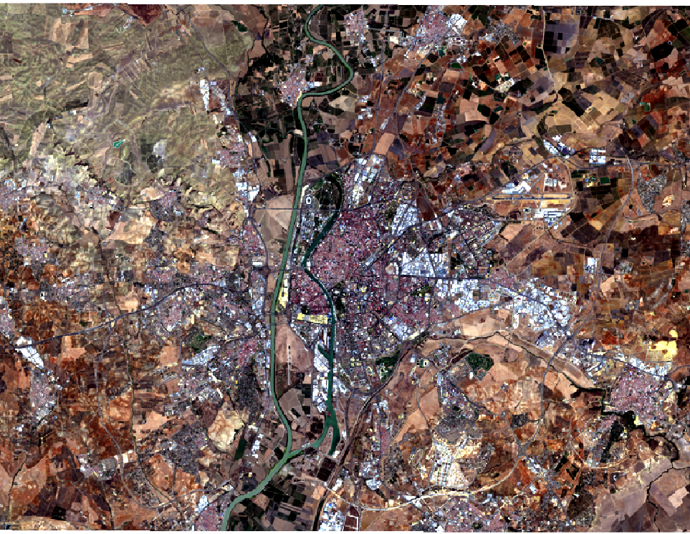
El paquete raster
## Composiciones RGB
### Color natural
plotRGB(L8RB,4,3,2,stretch='lin')

Slide 18
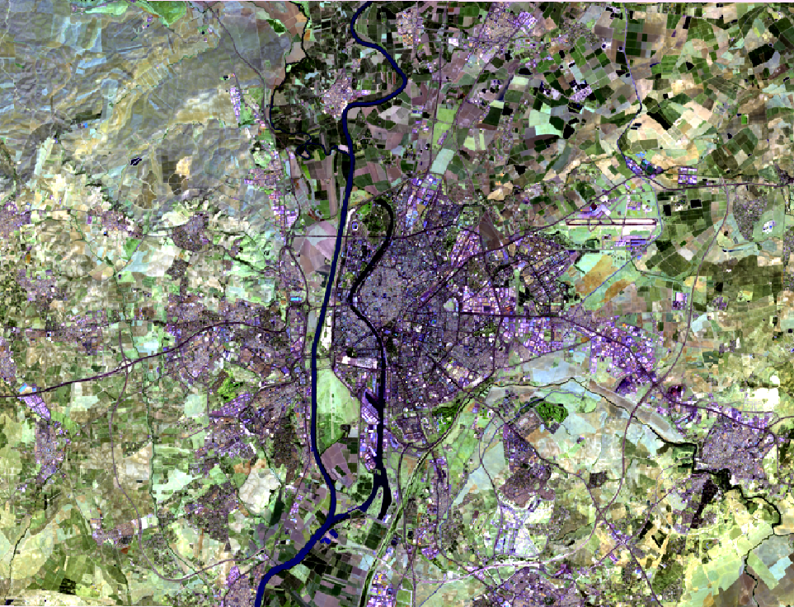
El paquete raster
### r=SWIR-2, g=SWIR-1, b=Rojo - Falso color
plotRGB(L8RB,7,6,4,stretch='lin')

Slide 19
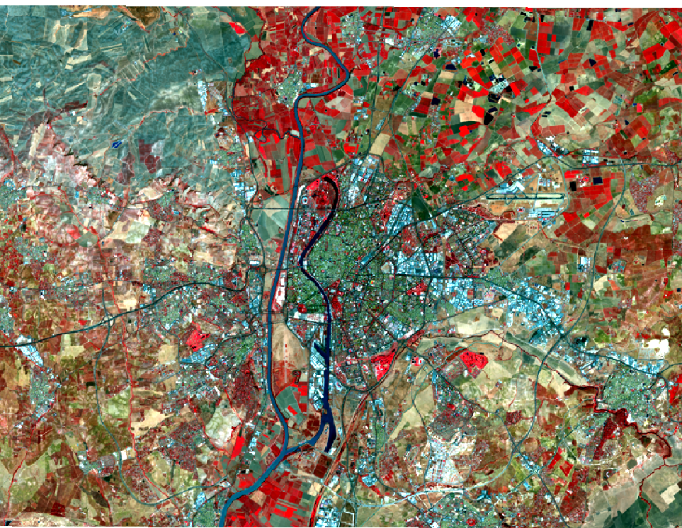
El paquete raster
### r=NIR, g=Rojo, b=Verde
plotRGB(L8RB,5,4,3,stretch='lin')

Slide 20
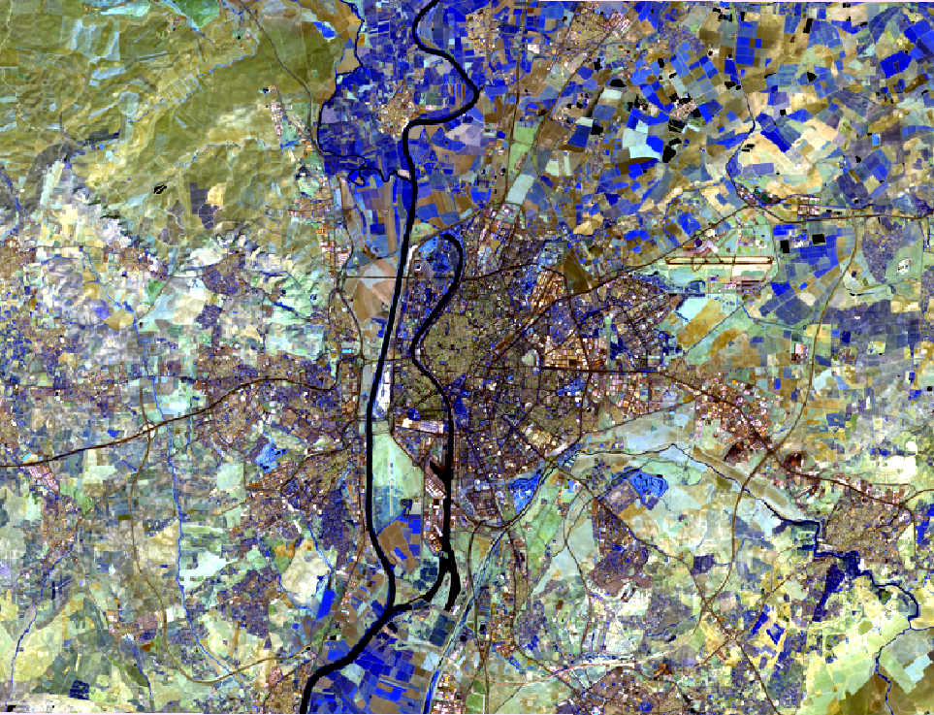
El paquete raster
### r=SWIR-2, g=SWIR-1, b=IR
plotRGB(L8RB,7,6,5,stretch='lin')

Slide 21
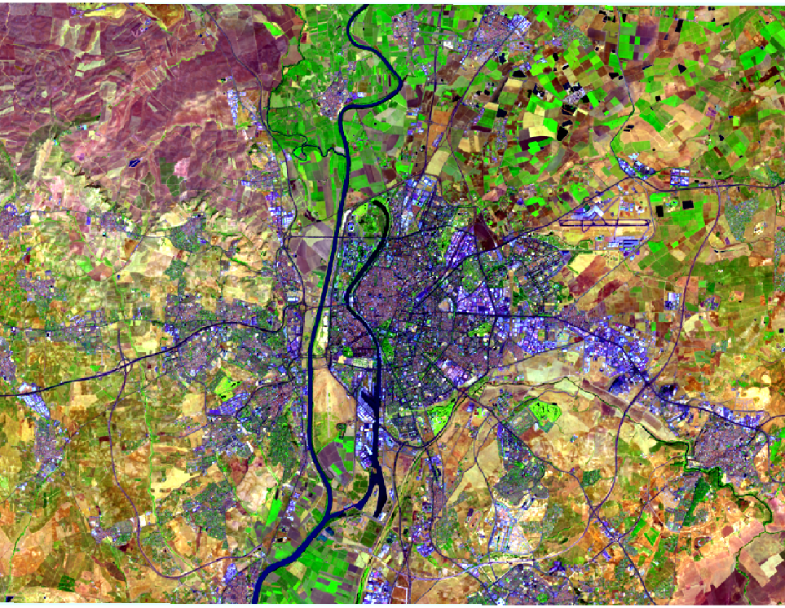
El paquete raster
### r=SWIR-1, g=NIR-1, b=Azul
plotRGB(L8RB,6,5,2,stretch='lin')

Slide 22
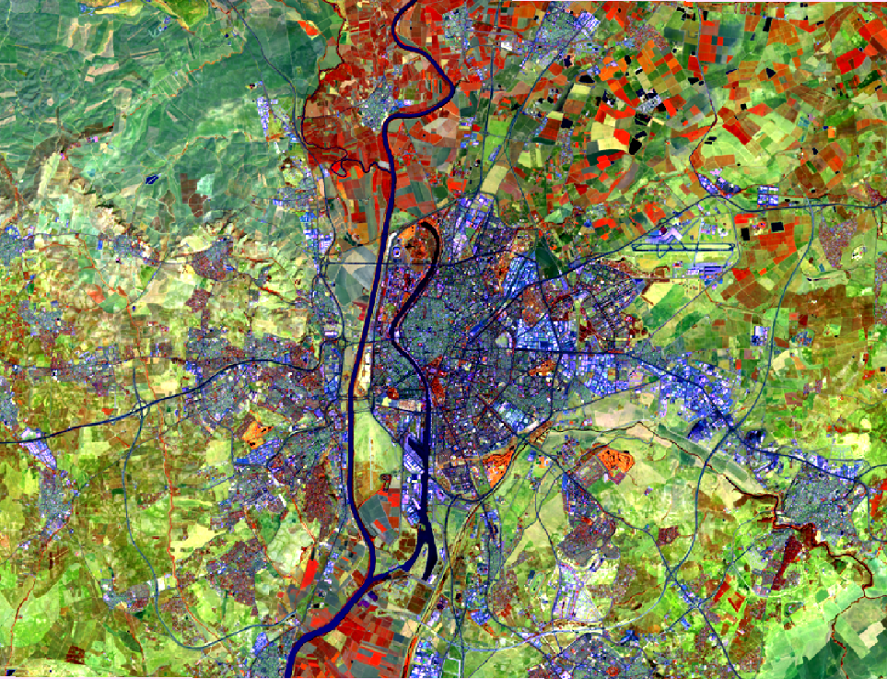
El paquete raster
### r=NIR, g=SWIR-1, b=Azul
plotRGB(L8RB,5,6,2,stretch='lin')

Slide 23
El paquete raster
### Componentes principales
cp = princomp(as.matrix(L8RB))
summary(cp)
Importance of components:
Comp.1 Comp.2 Comp.3 Comp.4 ..
Standard deviation 0.3136866 0.1416801 0.10799009 0.05782457 ..
Proportion of Variance 0.7226152 0.1474119 0.08564123 0.02455500 ..
Cumulative Proportion 0.7226152 0.8700272 0.95566838 0.98022338 ..
### Puntuación de los pixels en las 3 primeras componentes,
### nuevo ráster con las puntuaciones
(L8RBcp = predict(L8RB,cp,index=1:3))
class : RasterBrick
dimensions : 985, 1283, 1263755, 3 (nrow, ncol, ncell, nlayers)
resolution : 29.99692, 29.99395 (x, y)
extent : -685640.1, -647154.1, 4478867, 4508411 (xmin, xmax, ymin, ymax)
crs : +proj=merc +lon_0=0 +lat_ts=0 +x_0=0 +y_0=0 +a=6378137 +b=6378137 +units=m +no_defs
source : memory
names : Comp.1, Comp.2, Comp.3
min values : -1.1536160, -1.2592418, -0.8518881
max values : 4.157295, 1.292503, 1.391324

Slide 24
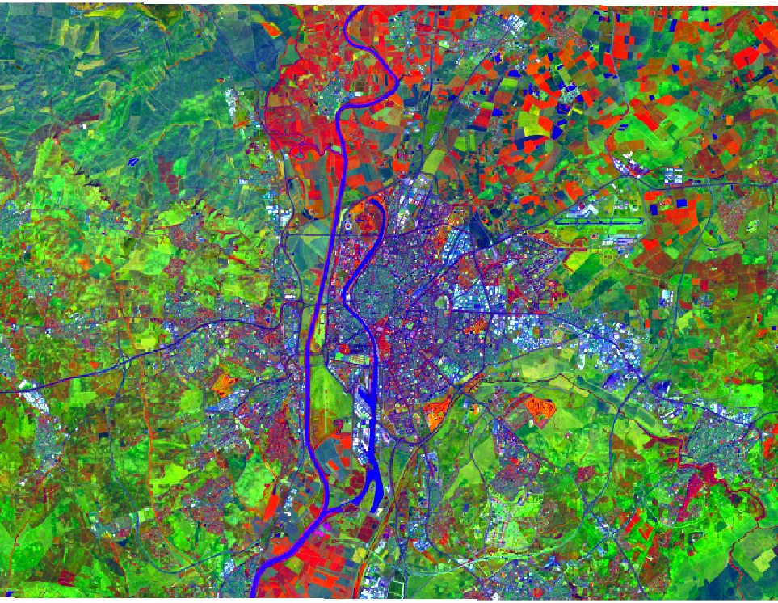
El paquete raster
### Composición RGB con las 3 primeras componentes principales
### r=cp3, g=cp1, b=cp2
plotRGB(L8RBcp,3,1,2,stretch='lin')

Slide 25
El paquete raster
### Clasificación no supervisada con k-means, 10 clases
(km = kmeans(as.data.frame(L8RB),10))
K-means clustering with 10 clusters of sizes
98288, 107243, 5737, 114750, 224447, 176679, 287870, 19488, 211247, 18006
:
Within cluster sum of squares by cluster:
[1] 3041.0539 3100.5904 266.0580 2796.3272 3392.6397 4592.0686 4809.4237 3517.9653 3698.6559 821.9051
(between_SS / total_SS = 82.5 %)
### raster base
L8RBkm = raster(L8RB,1)
### asignamos valores del resultado km y nombre de capa
values(L8RBkm) = km$cluster
names(L8RBkm) = 'Clase'
L8RBkm
class : RasterLayer
band : 1 (of 9 bands)
dimensions : 985, 1283, 1263755 (nrow, ncol, ncell)
resolution : 29.99692, 29.99395 (x, y)
extent : -685640.1, -647154.1, 4478867, 4508411 (xmin, xmax, ymin, ymax)
crs : +proj=merc +lon_0=0 +lat_ts=0 +x_0=0 +y_0=0 +a=6378137 +b=6378137 +units=m +no_defs
source : memory
names : Clase
values : 1, 10 (min, max)

Slide 26
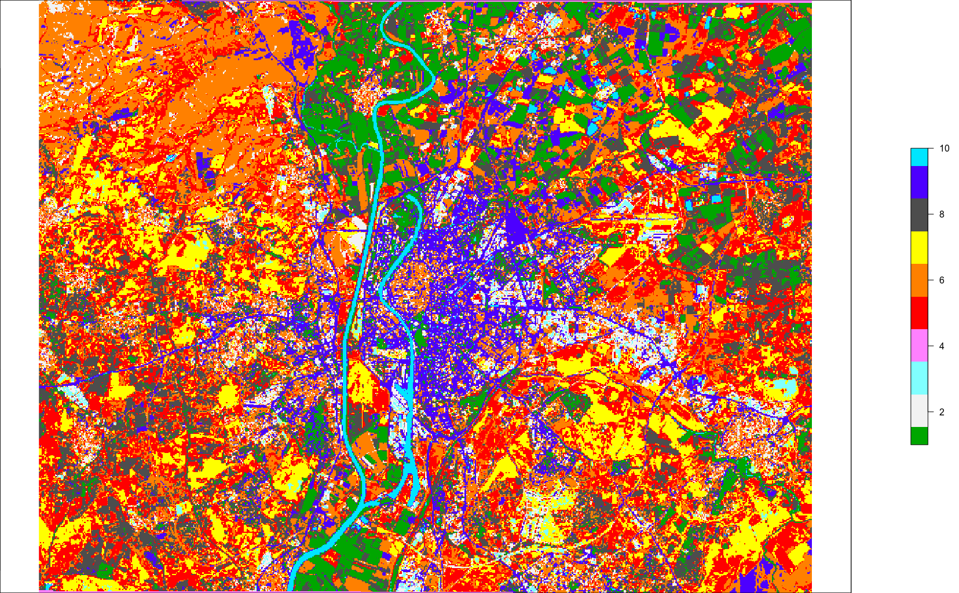
El paquete raster
### Mapa con resultados de la clasificación
plot(L8RBkm, col=c(terrain.colors(2),cm.colors(2),heat.colors(3),gray.colors(1),topo.colors(2)))

Slide 27
El paquete gdalcubes
Permite el procesamiento de colecciones y series temporales de imágenes de observación de la Tierra como cubos de datos ráster multiespectrales a demanda.
Los usuarios definen cubos por extensión espacio-temporal, resolución y sistema de referencia espacial y dejan que 'gdalcubes' aplique automáticamente el recorte, la reproyección y el remuestreo utilizando la 'librería de abstracción de datos geoespaciales' ('GDAL').
Las funciones implementadas en los cubos de datos incluyen la reducción en el espacio y el tiempo, la aplicación de expresiones aritméticas en los valores de la banda de píxeles, agregados focales en ventana temporal, el filtrado por espacio, tiempo, bandas y predicados sobre los valores de los píxeles, la exportación de cubos de datos como archivos 'netCDF' o 'GeoTIFF' y ploteo.

Slide 28
El paquete gdalcubes
library(gdalcubes)
## Crea colección
L8.col = create_image_collection(files, "L8_SR", "L8.db")
L8.col
## A GDAL image collection object, referencing 180 images with 17 bands
## Images:
## name left top bottom
## 1 LC08_L1TP_226063_20140719_20170421_01_T1 -54.15776 -3.289862 -5.392073
## 2 LC08_L1TP_226063_20140820_20170420_01_T1 -54.16858 -3.289828 -5.392054
## 3 LC08_L1GT_226063_20160114_20170405_01_T2 -54.16317 -3.289845 -5.392064
## 4 LC08_L1TP_226063_20160724_20170322_01_T1 -54.16317 -3.289845 -5.392064
## 5 LC08_L1TP_226063_20170609_20170616_01_T1 -54.17399 -3.289810 -5.392044
## 6 LC08_L1TP_226063_20170711_20170726_01_T1 -54.15506 -3.289870 -5.392083
## right datetime
## 1 -52.10338 2014-07-19T00:00:00
## 2 -52.11418 2014-08-20T00:00:00
## 3 -52.10878 2016-01-14T00:00:00
## 4 -52.10878 2016-07-24T00:00:00
## 5 -52.11958 2017-06-09T00:00:00
## 6 -52.09798 2017-07-11T00:00:00
## srs
## 1 +proj=utm +zone=22 +datum=WGS84 +units=m +no_defs
## 2 +proj=utm +zone=22 +datum=WGS84 +units=m +no_defs
## 3 +proj=utm +zone=22 +datum=WGS84 +units=m +no_defs
## 4 +proj=utm +zone=22 +datum=WGS84 +units=m +no_defs
## 5 +proj=utm +zone=22 +datum=WGS84 +units=m +no_defs
## 6 +proj=utm +zone=22 +datum=WGS84 +units=m +no_defs
## [ omitted 174 images ]
## :
:

Slide 29
El paquete gdalcubes
## Crea una vista del cubo para chequeo a baja resolución
v.overview = cube_view(extent=L8.col, dt="P1Y", dx=1000, dy=1000, srs="EPSG:3857", aggregation = "median", resampling = "bilinear")
raster_cube(L8.col, v.overview)
## A GDAL data cube proxy object
## Dimensions:
## name low high size chunk_size
## 1 t 2013.0 2019.0 7 16
## 2 y -764014.4 -205014.4 559 256
## 3 x -6582280.1 -5799280.1 783 256
##
## Bands:
## name type offset scale nodata unit
## 1 AEROSOL float64 0 1 NaN
## 2 B01 float64 0 1 NaN
## 3 B02 float64 0 1 NaN
## 4 B03 float64 0 1 NaN
## 5 B04 float64 0 1 NaN
## 6 B05 float64 0 1 NaN
## 7 B06 float64 0 1 NaN
## 8 B07 float64 0 1 NaN
## 9 EVI float64 0 1 NaN
## 10 MSAVI float64 0 1 NaN
## 11 NBR float64 0 1 NaN
## 12 NBR2 float64 0 1 NaN
## 13 NDMI float64 0 1 NaN
## 14 NDVI float64 0 1 NaN
## 15 PIXEL_QA float64 0 1 NaN
## 16 RADSAT_QA float64 0 1 NaN
## 17 SAVI float64 0 1 NaN

Slide 30
El paquete gdalcubes
## Crea una vista del cubo de una region más pequeña con paso mensual
v.subarea = cube_view(extent=list(left=-6320000, right=-6220000, bottom=-600000, top=-500000, t0="2014-01-01", t1="2018-12-31"),
dt="P1M", dx=50, dy=50, srs="EPSG:3857",
aggregation = "median", resampling = "bilinear")
raster_cube(L8.col, v.subarea)
## A GDAL data cube proxy object
## Dimensions:
## name low high size chunk_size
## 1 t 201401 201812 60 16
## 2 y -600000 -500000 2000 256
## 3 x -6320000 -6220000 2000 256
##
## Bands:
## name type offset scale nodata unit
## 1 AEROSOL float64 0 1 NaN
## 2 B01 float64 0 1 NaN
## 3 B02 float64 0 1 NaN
## 4 B03 float64 0 1 NaN
## 5 B04 float64 0 1 NaN
## 6 B05 float64 0 1 NaN
## 7 B06 float64 0 1 NaN
## 8 B07 float64 0 1 NaN
## 9 EVI float64 0 1 NaN
## 10 MSAVI float64 0 1 NaN
## 11 NBR float64 0 1 NaN
## 12 NBR2 float64 0 1 NaN
## 13 NDMI float64 0 1 NaN
## 14 NDVI float64 0 1 NaN
## 15 PIXEL_QA float64 0 1 NaN
## 16 RADSAT_QA float64 0 1 NaN
## 17 SAVI float64 0 1 NaN

Slide 31
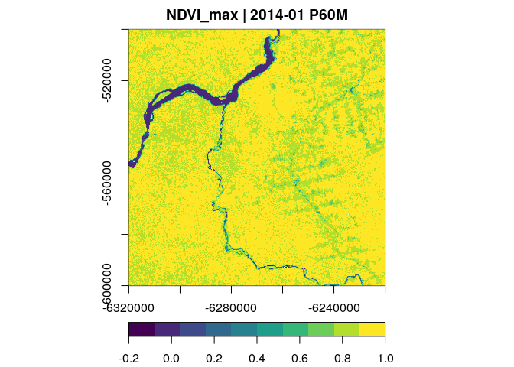
El paquete gdalcubes
## Máximo valor NDVI en la región y periodo
raster_cube(L8.col, v.subarea) %>%
select_bands(c("B04","B05")) %>%
apply_pixel(c("(B05-B04)/(B05+B04)"), names="NDVI") %>%
reduce_time("max(NDVI)") %>%
plot(zlim=c(-0.2,1), col=viridis, key.pos=1)
Fuente: https://www.r-spatial.org/r/2019/07/18/gdalcubes1.html

Slide 32
El paquete sen2r
Proporciona funciones para descargar imágenes ópticas Sentinel-2 y realizar operaciones de procesamiento preliminares.
También se proporciona una interfaz gráfica de usuario para facilitar el procesamiento de datos.
library(sen2r)
# Lanza interfaz gráfica
sen2r()

Slide 33
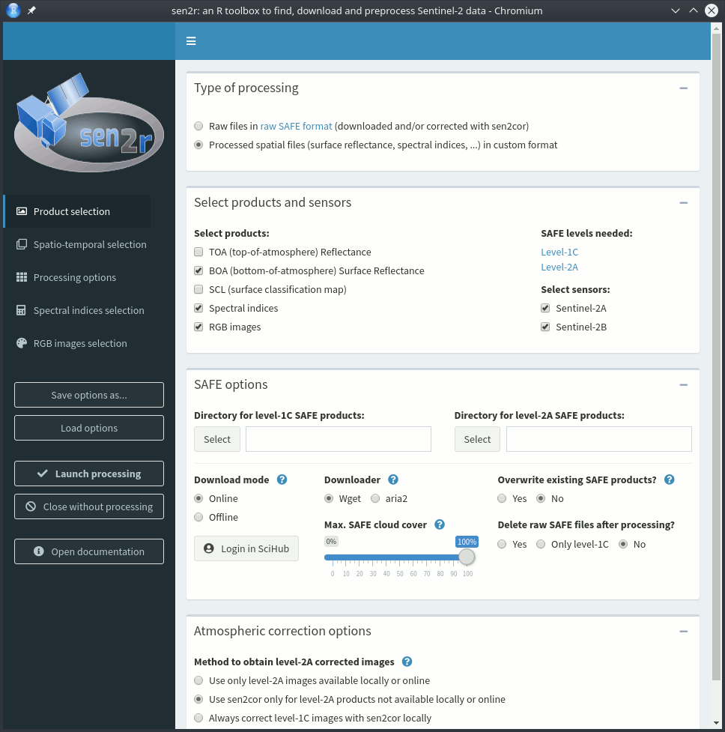

Slide 34
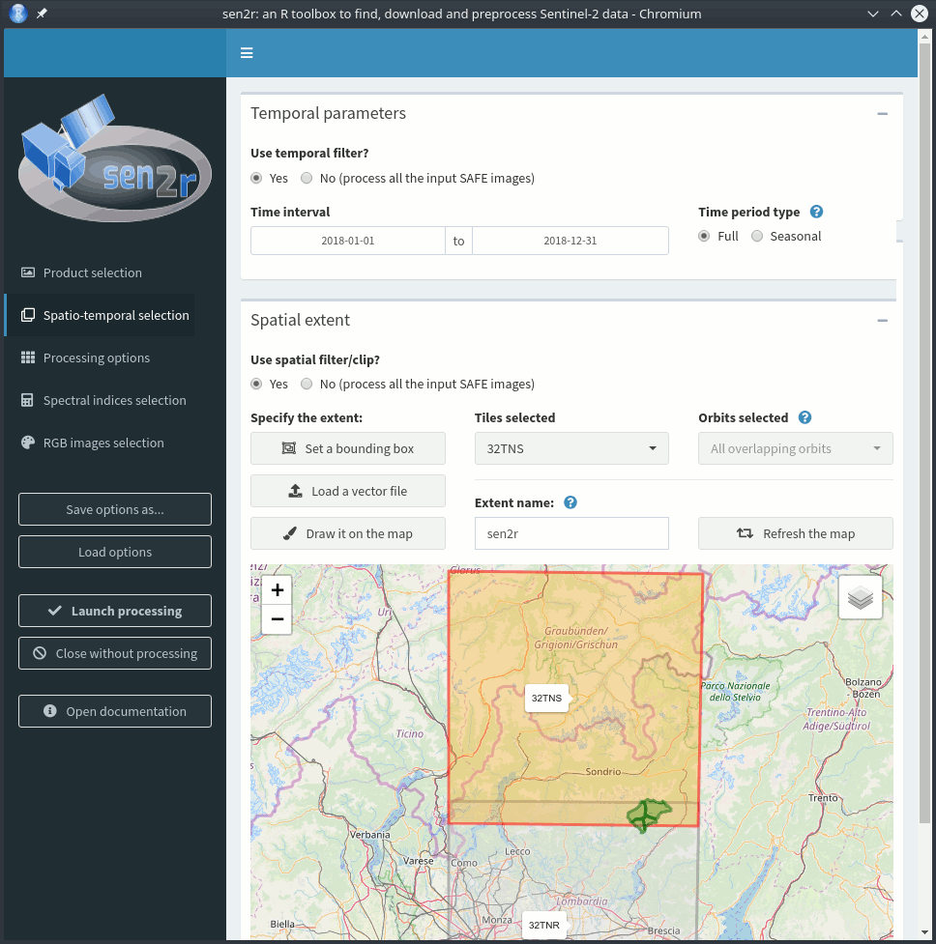

Slide 35
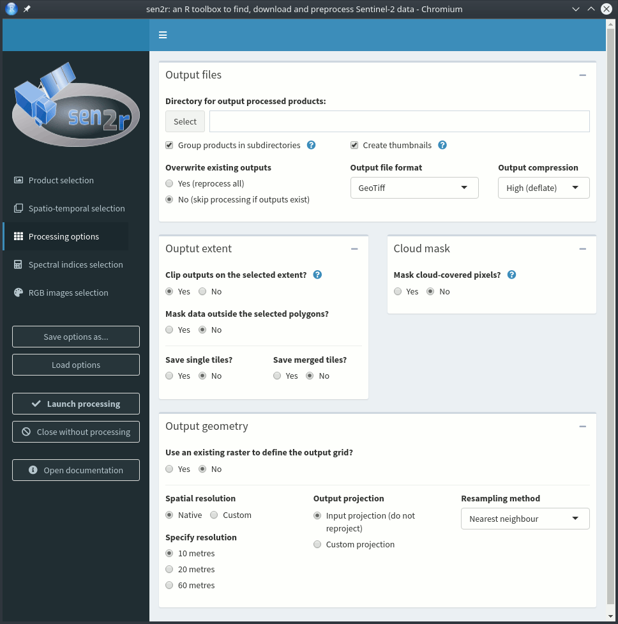

Slide 36
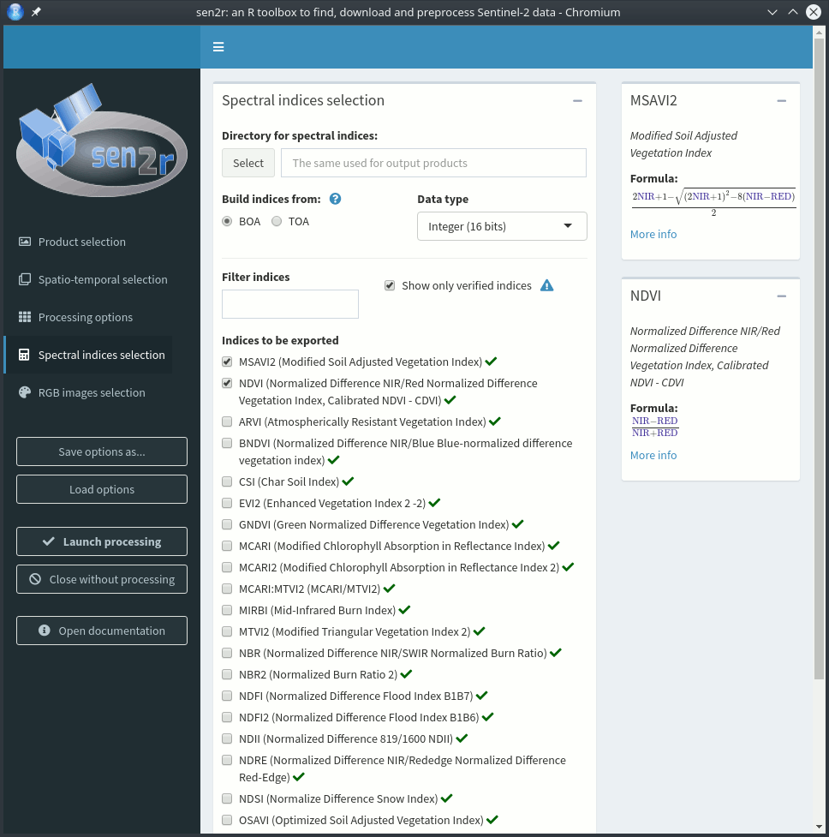

Slide 37
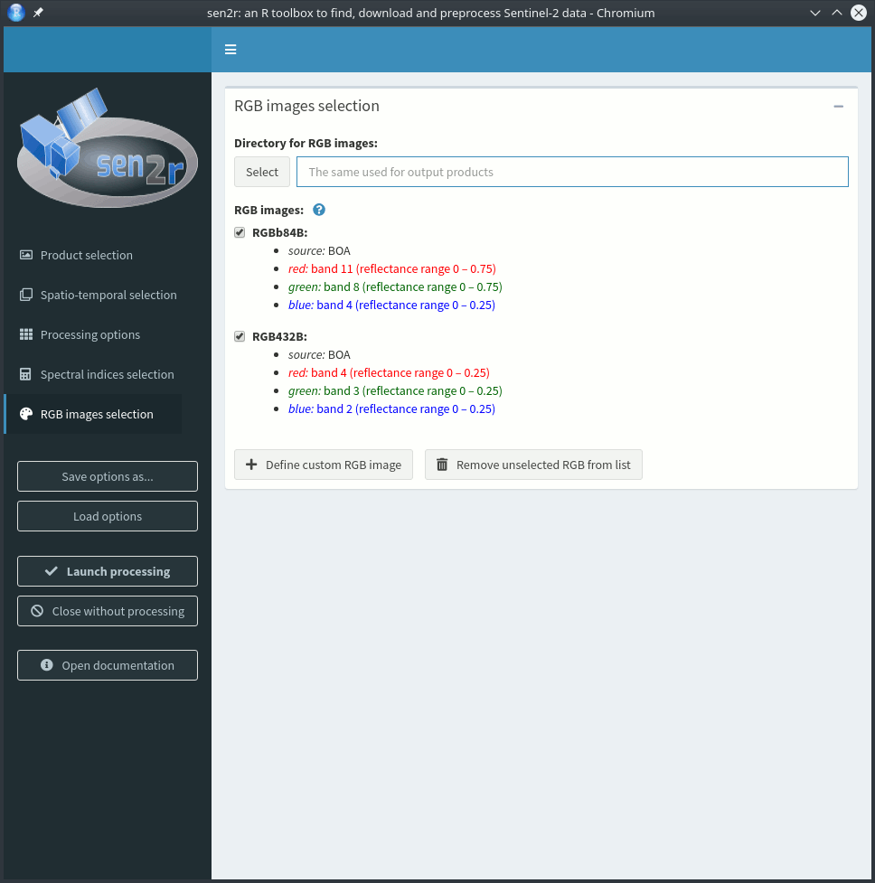

Slide 38
Teledetección con R.
GRACIAS
Sevilla R - Sevilla, 12 de Noviembre de 2019
Jerónimo Carranza Carranza
jeronimo.carranza@asterionat.com
www.asterionat.com

